Slide 1
JĘZYK ANGIELSKI
Słownictwo związane ze sportami
5-6 latki

Slide 2
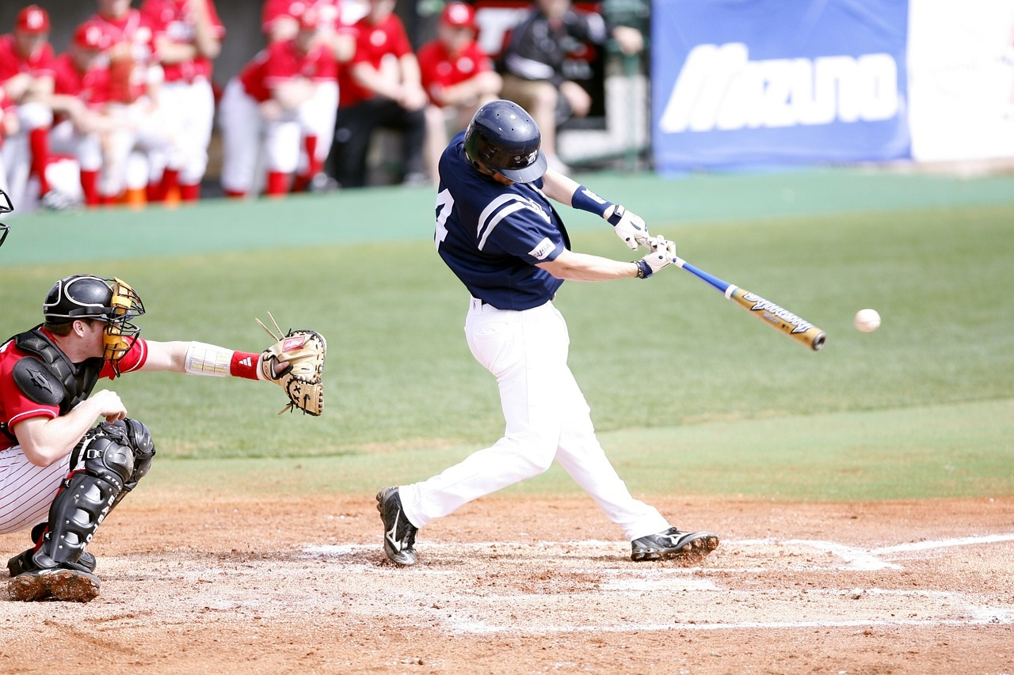
BASEBALL - bejsbol

Slide 3

GOLF - golf

Slide 4
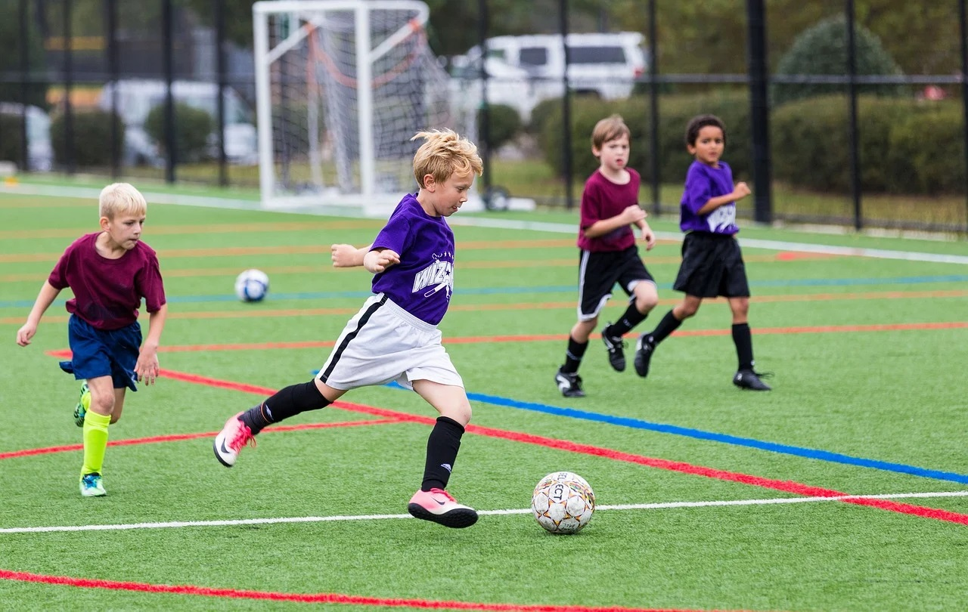
FOOTBALL – piłka nożna

Slide 5
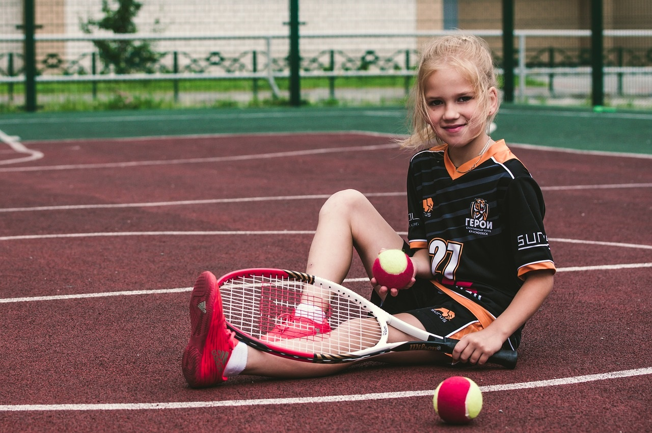
TENNIS – tenis ziemny

Slide 6
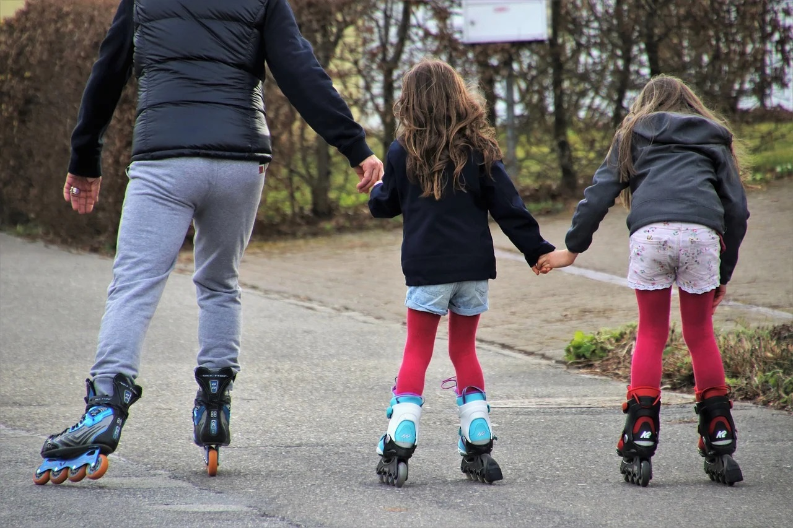
ROLLERBLADING – jazda na rolkach

Slide 7
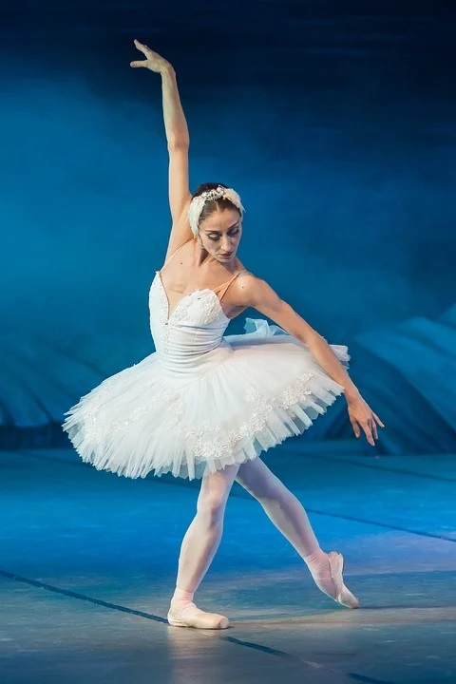
BALLET – balet

Slide 8

RUNNING – biegi

Slide 9

BOXING - boks

Slide 10
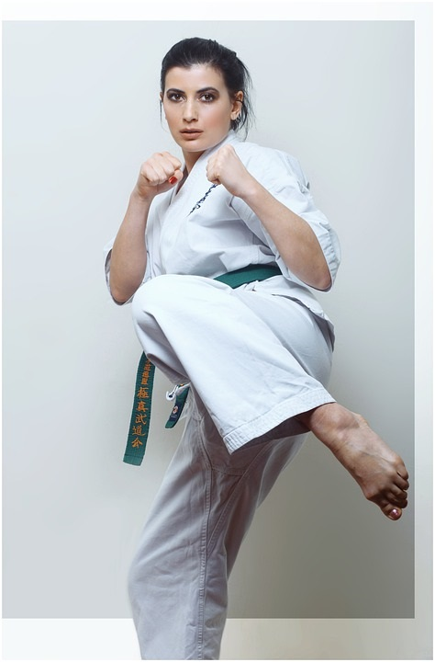
KARATE - karate

Slide 11
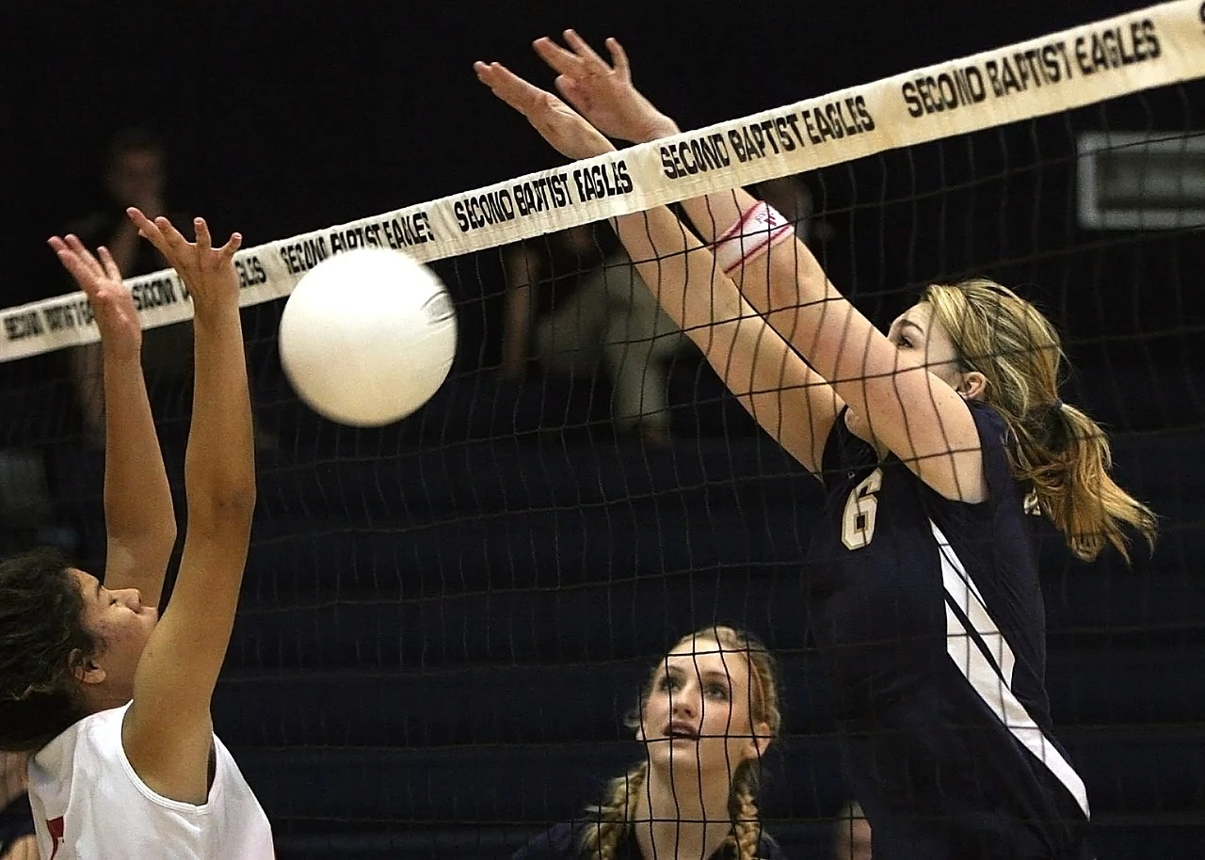
VOLLEYBALL – piłka siatkowa

